Slide 1
Tengeri meszes vázú állatok
Kimi 9.C

Slide 2
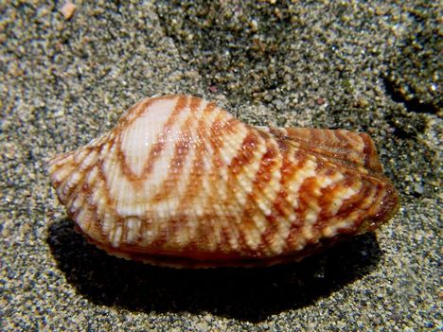
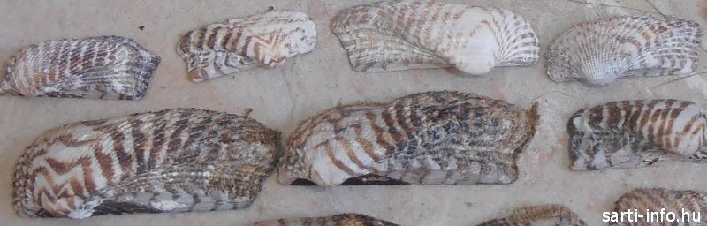
Noé bárkája
Osztály: Kagylók – két különálló, egymáshoz illeszkedő teknő
Megjelenés: Hosszúkás, bordázott váz, amely összecsukva egy ókori bárkára hasonlít
Életmód: Sziklákhoz rögzült, passzív életmód; a vízből szűri ki a planktonokat.

Slide 3
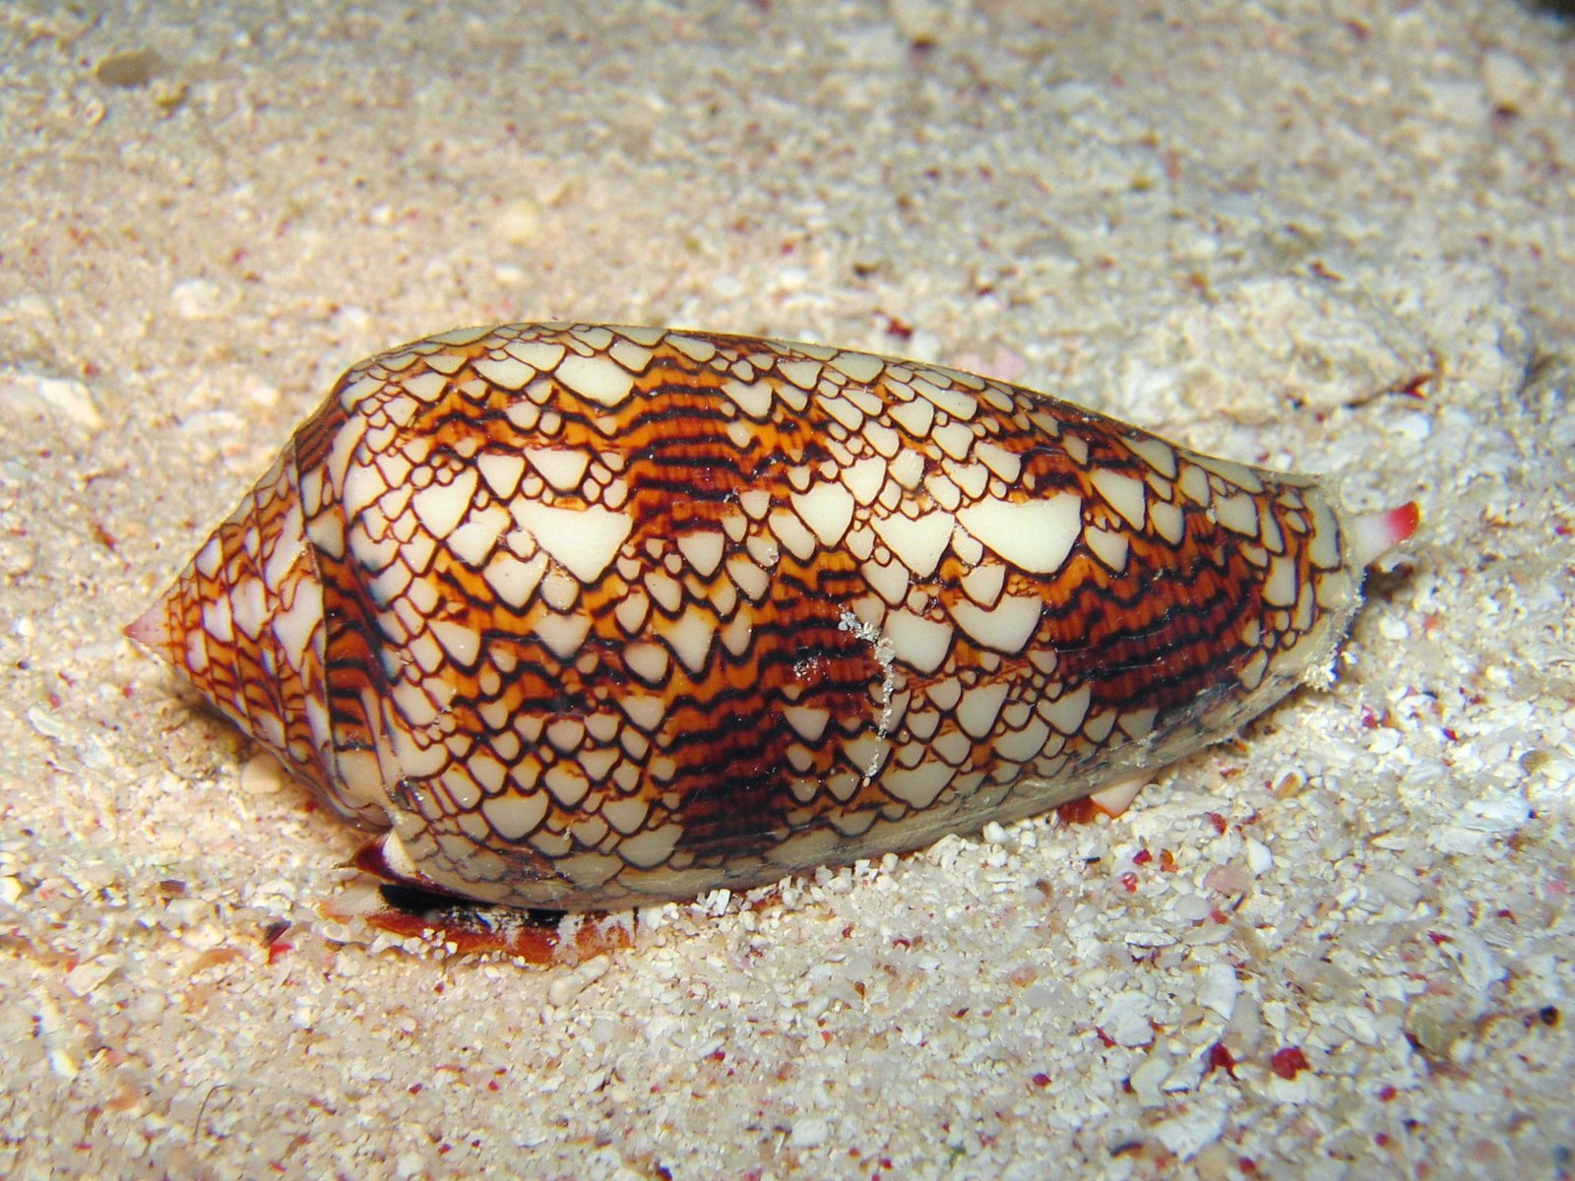
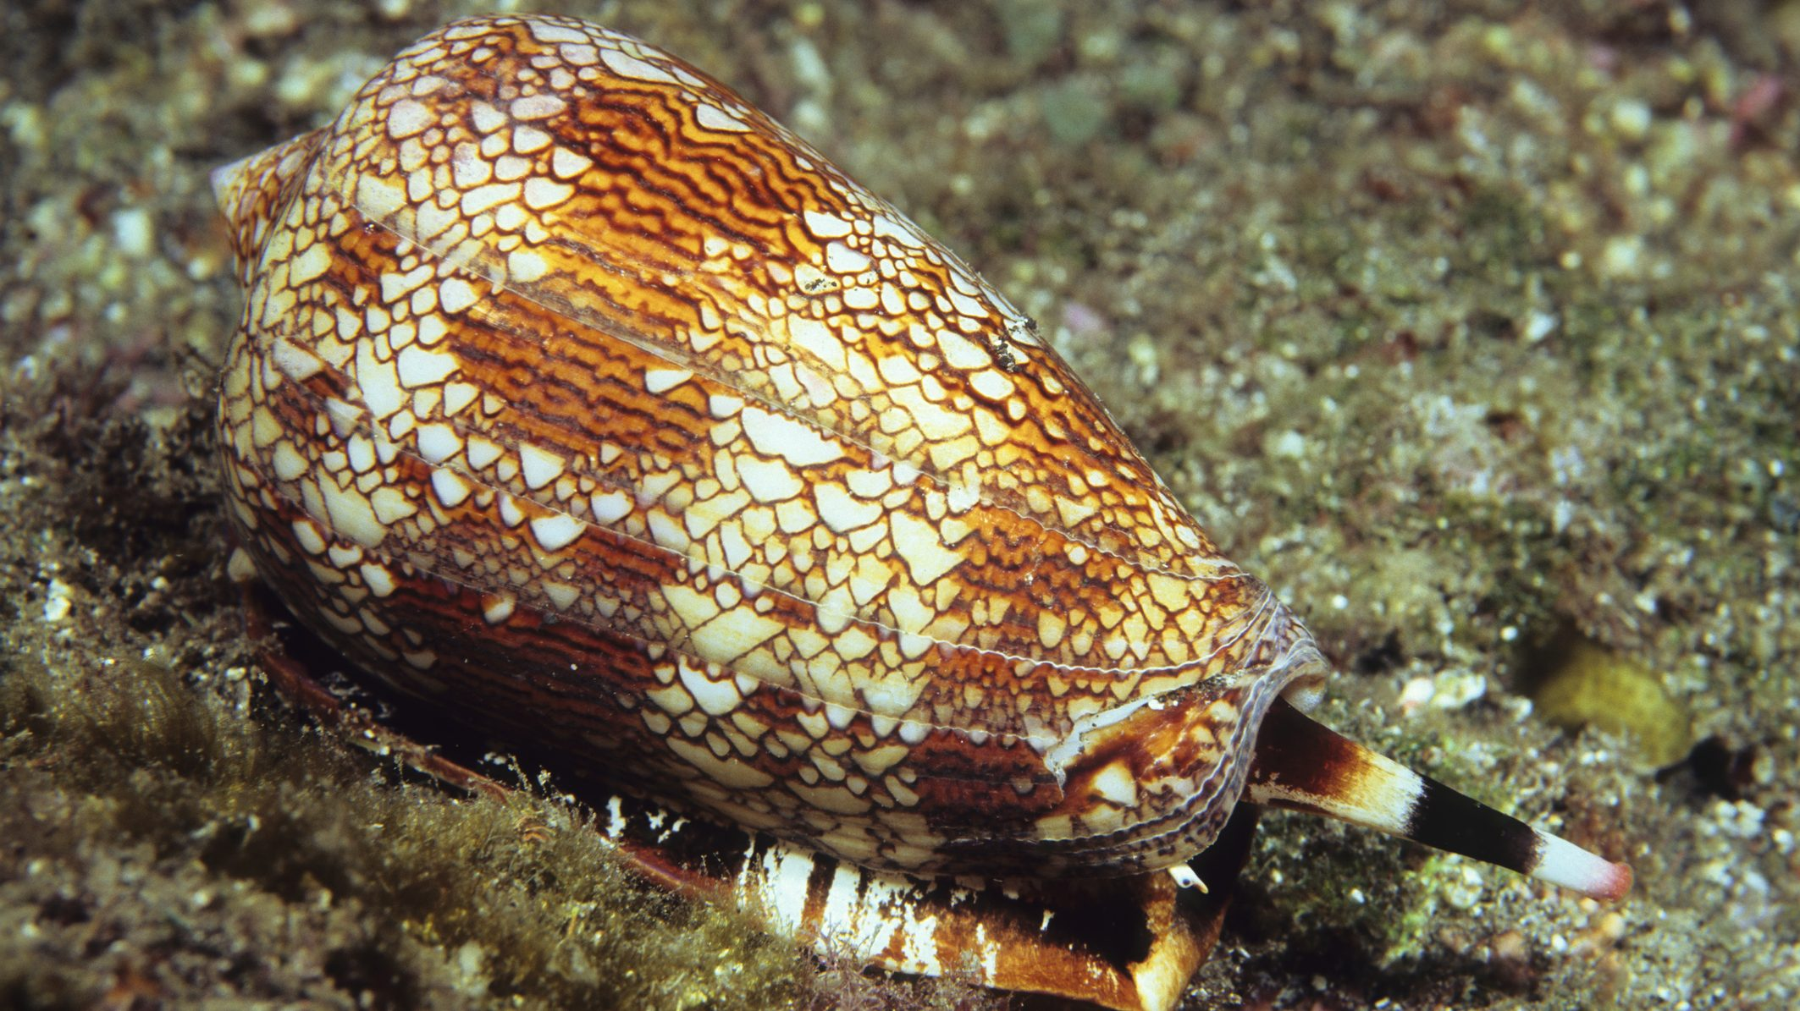
Kúpcsiga
Osztály: Csigák – egyetlen darabból álló, csavart ház
Megjelenés: Tökéletes kúp alakú, nehéz, porcelánszerű és mintás váz
Életmód: Vadászó ragadozó. Módosult reszelőnyelve egy mérgező szigonnyá alakult
Figyelmeztetés: Élő példányaik érintése az emberre nézve is halálos lehet

Slide 4
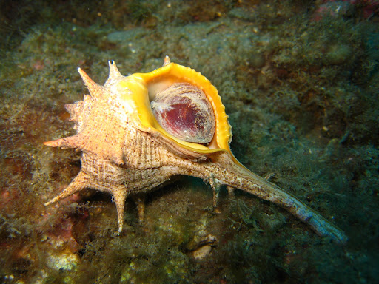
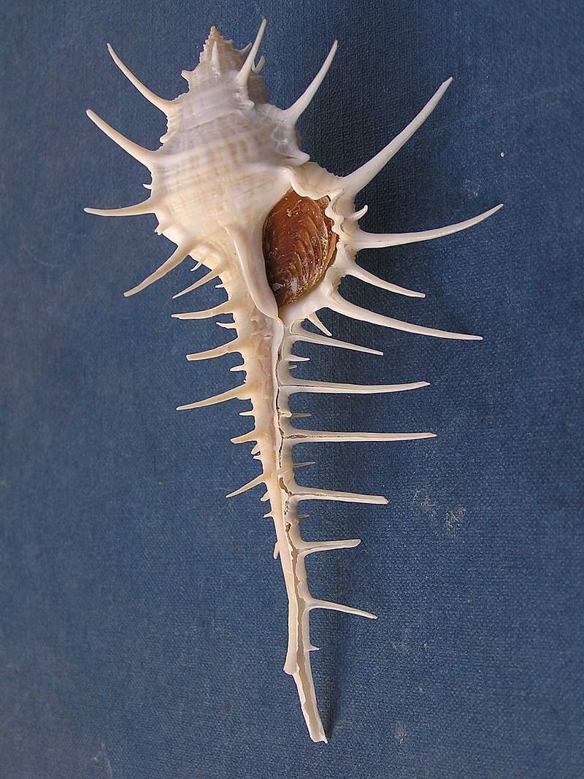
Bíborcsiga
Osztály: Csigák – masszív, védelemre módosult váz
Megjelenés: Vastag falú ház, amelyet tüskék és bordák védenek a ragadozóktól
Történelem: Ókorban a méregdrága, lila színű kelmefestékét az ebből kinyert mirigyváladékból készítették.

